Slide 1

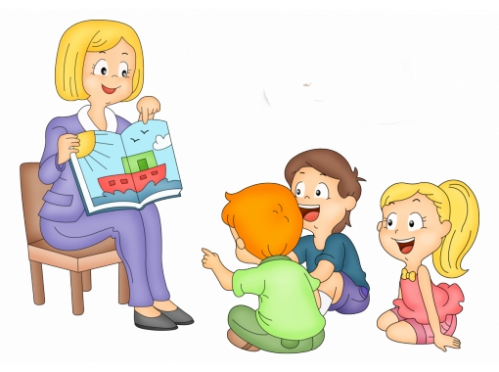
Дидактические игры по УМК из опыта работы
Выполнила: Муллагалиева
Ильмира Ильгизовна
Воспитатель МБДОУ№4
«Красная Шапочка»

Slide 2
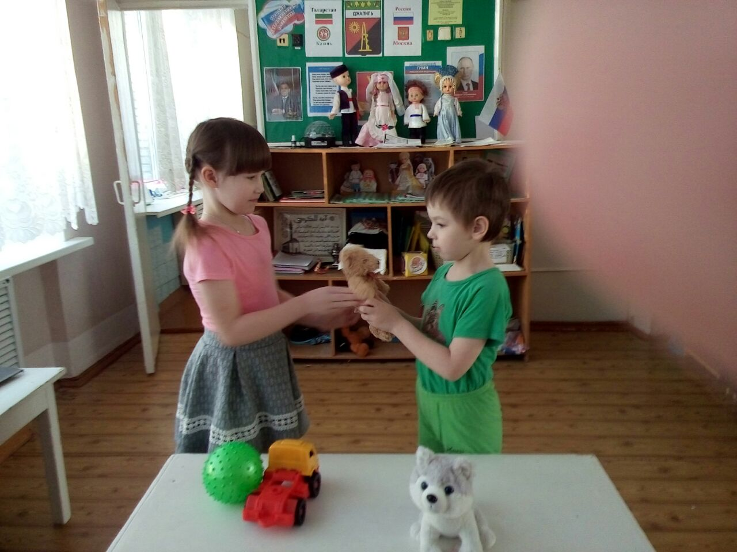
Дидактик уен: «Бу нәрсә?»
Максат. Гаилә әгъзаларының һәм ашамлыкларның, уенчыкларның исемнәрен хәтердә ныгыту, фикерләү сәләтен үстерү, игътибарларын арттыру.
Уен барышы. Уенда 2 бала катнаша ала.
1бала: Бу нәрсә?
2бала: Эт (песи, туп, курчак, куян, аю ).
1бала : Аю нинди?
2бала: Аю зур,(кечкенә) матур, әйбәт, чиста, (пычрак).

Slide 3
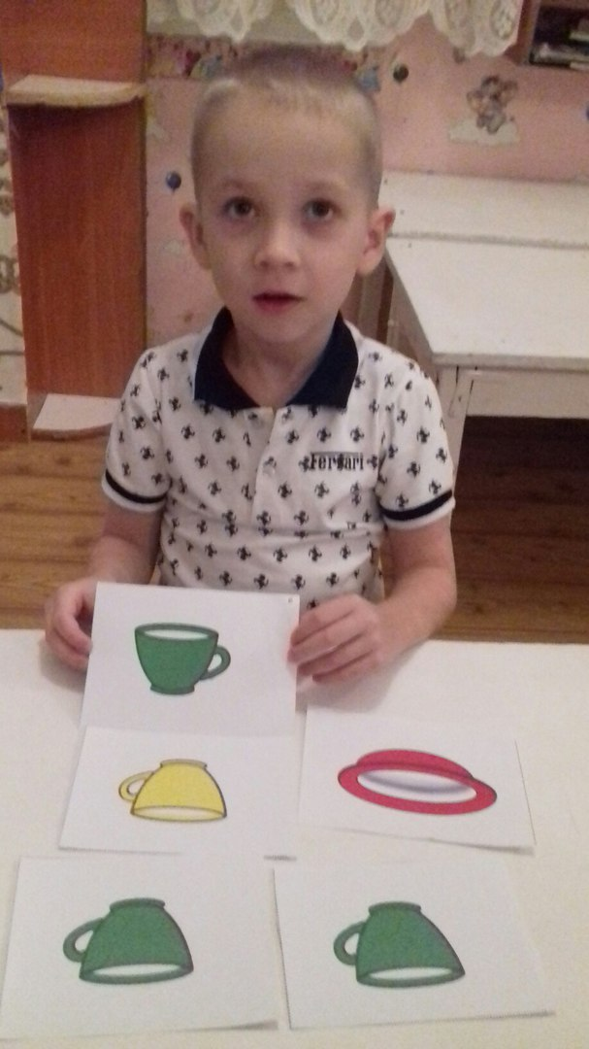
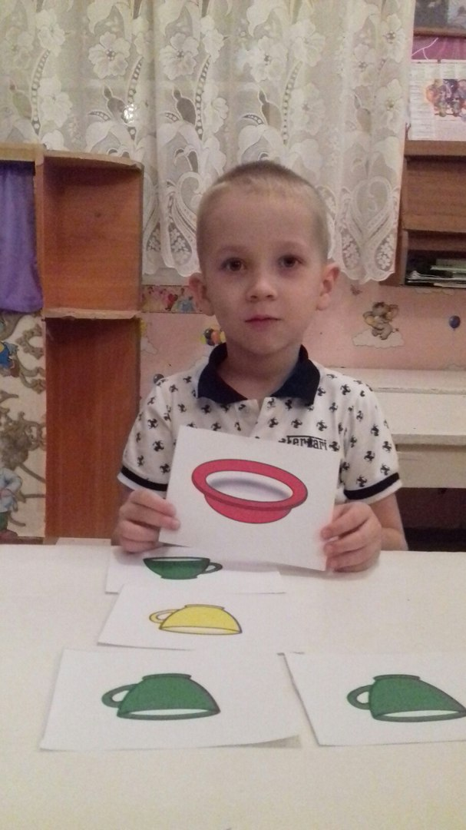
Дидактик уен: «Нәрсә юк?», «Бу нәрсә?», «Нинди?» - «Это что?», «Какой?»
Максат: савыт-саба темасы буенча сүзләрне беркетү, УМК буенча кушымта итеп кабатлау.
1бала: Бу нәрсә?(Это что?)
2бала:Тәлинкә (чынаяк, кашык).(Тарелка(чашка, ложка)).
1бала: Тәлинкә (чынаяк, кашык) нинди?(Тарелка (чашка, ложка)) какая?
2бала:Тәлинкә (чынаяк, кашык) матур, чиста , кызыл (сары, яшел, зәңгәр).(Тарелка(чашка, ложка) красивая, чистая, красная(жёлтая, зелёная,синяя)).

Slide 4
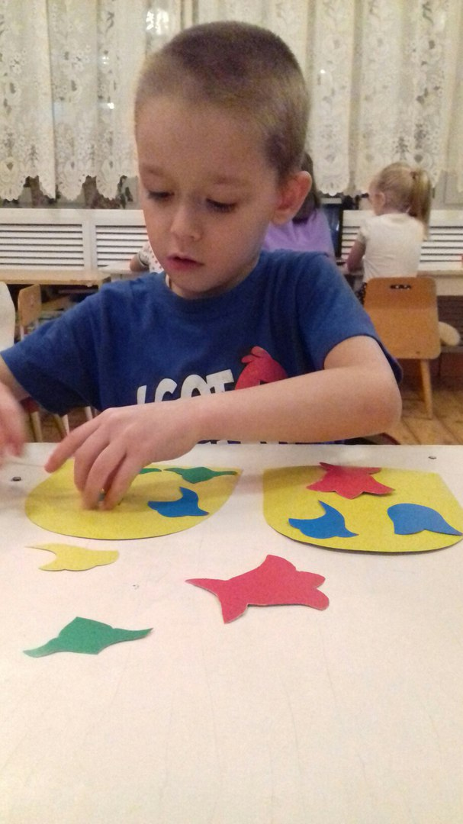
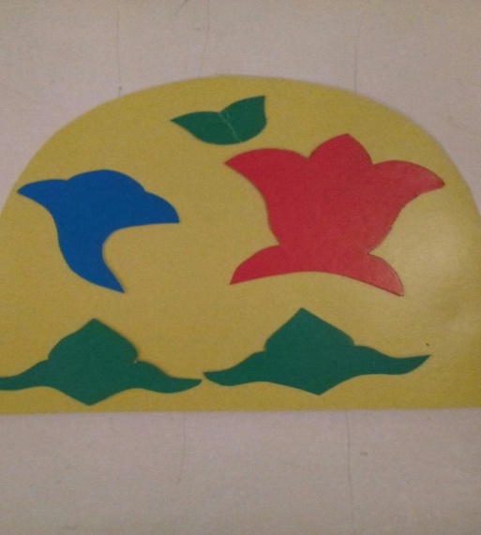
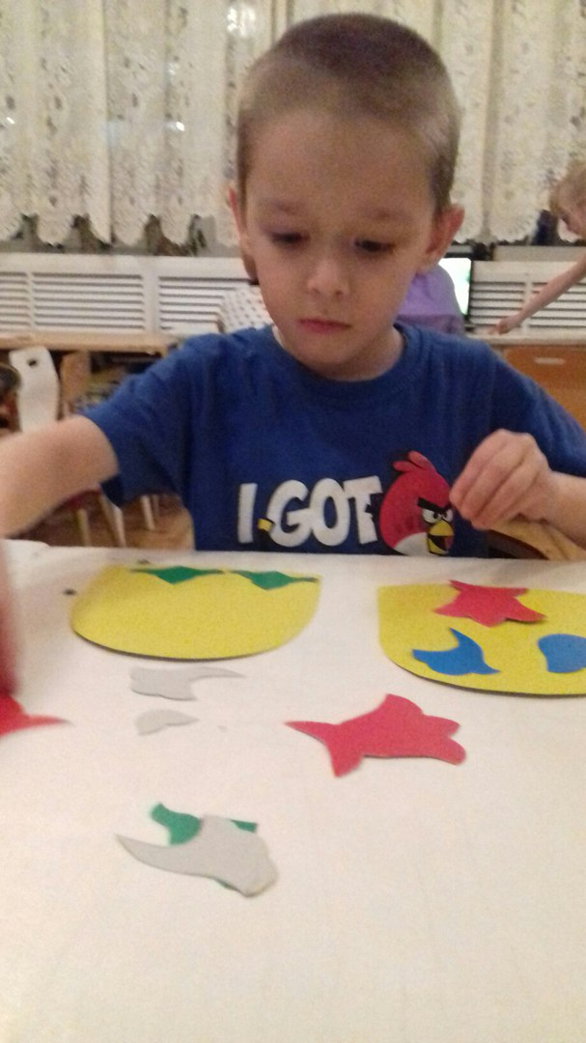
Дидактик уен:
«Калфакны бизә»

Slide 5
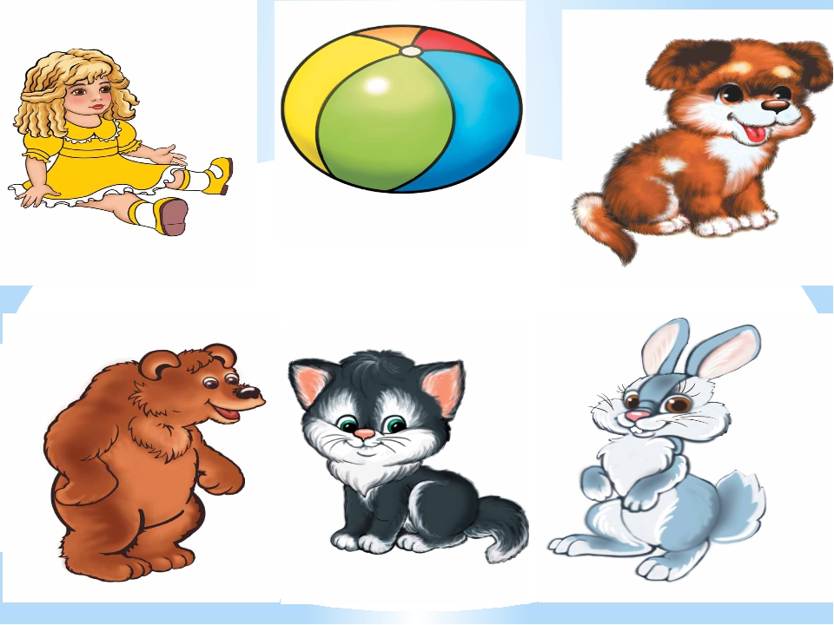
Дидактик уен «Уйна! – Играй!»
(Балалар арасында диалог. Балалар үз уенчыкларын персонажга бүләк итәләр). Максат: уенчыкларның атамаларын ныгыту, дөрес сүзләр белән аларны бер-берсенә тапшыра белү.
1бала: Мә, туп уйна!(На, мячик, играй!)
2бала: Мә, курчак уйна!(На, кукулу, играй!)
3бала: Мә, зур песи уйна!(На, большую кошку,играй)
4бала: Мә, кечкенә аю уйна!(На, маленькую мишку, играй!)
5бала: Мә, куян уйна!(На, зайку, играй!)
6бала: Мә, эт уйна!(На, собаку, играй!)
7бала: Мә, машина уйна!(На, машину, играй!)

Slide 6
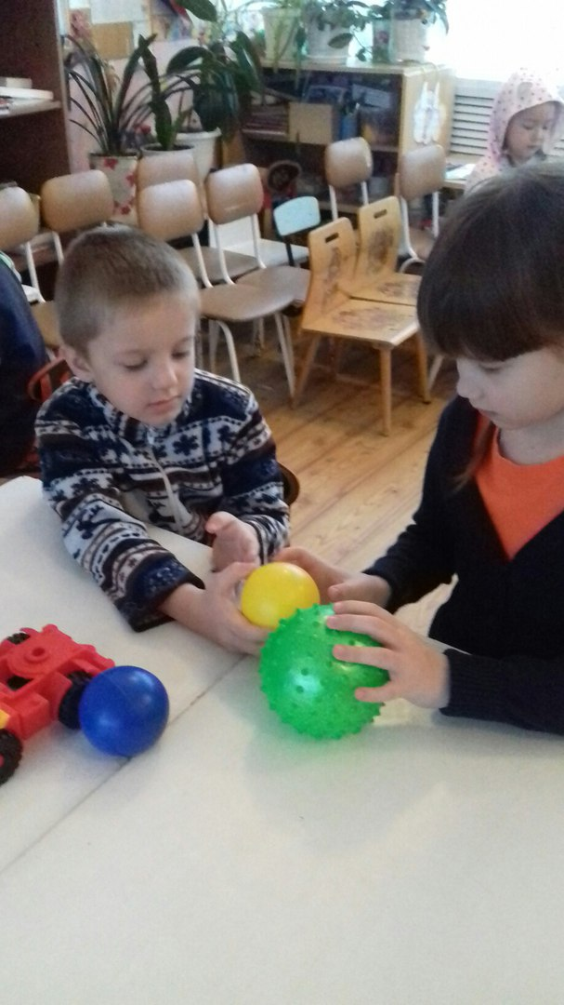
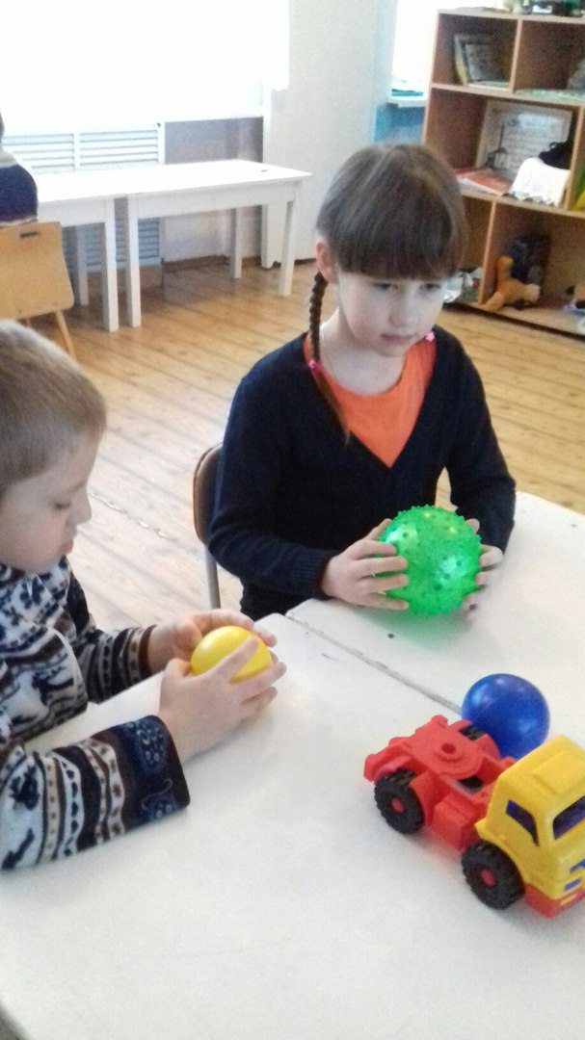
Дидактик уен
«Бир әле – Дай пожалуйста»
Максат: уенчыкларның исемнәрен ныгыту, аларга дөрес итеп сайлап алу, татар теленә карата кызыксынуны үстерүне дәвам итү.
1бала: Бир әле аю (куян, эт, песи, курчак, машина, туп) бир әле.(Мишку(зайку, собаку, куклу, машину, мяч) дай пожалуйста).
2бала: Нинди аю!((Какую мишку?) зайку, собаку, куклу, машину, мяч)
1бала: Зур, матур, чиста, әйбәт аю.(Большую, красивую, чистую, хорошую)
2бала: Мә зур, матур, чиста, әйбәт аю.(На, большую, красивую, чистую, хорошую мишку).

Slide 7
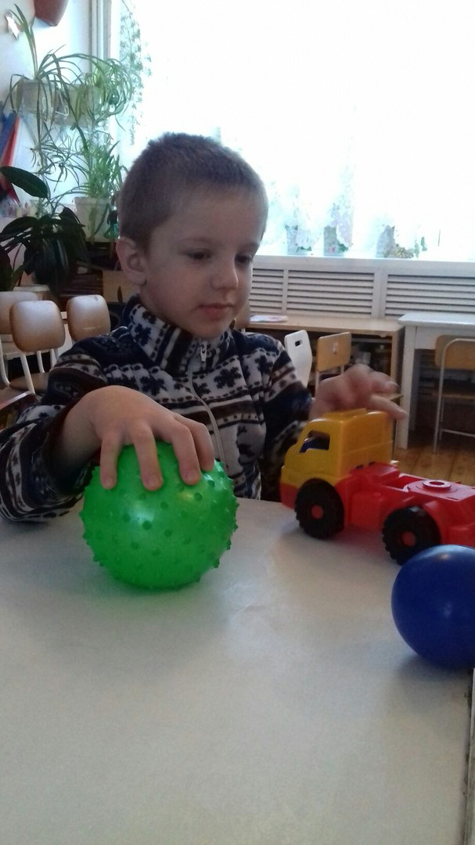
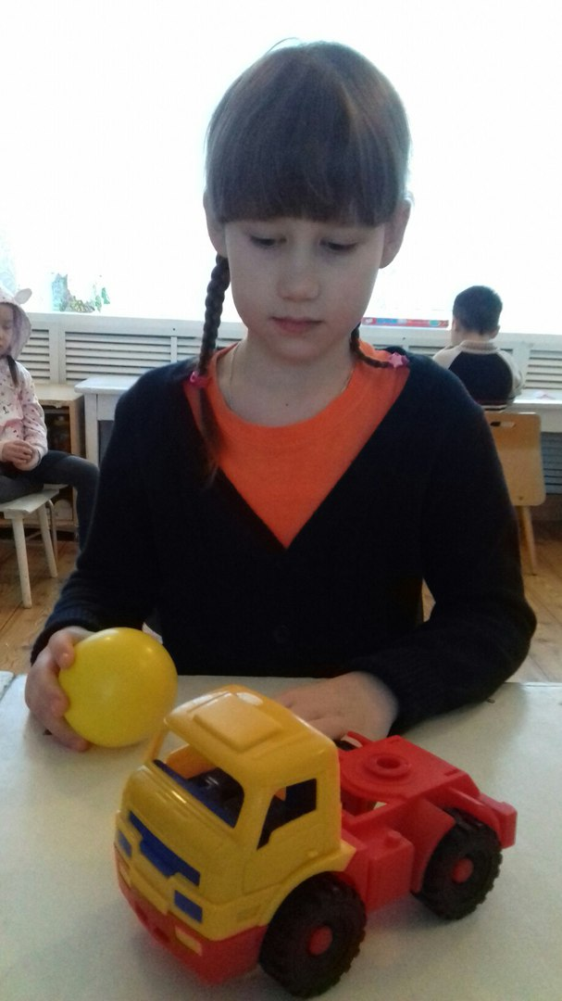
Дидактик уен: «Нинди төс»
Максат: төсләрне ныгыту, татар теле белән кызыксынуны үстерүне дәвам итү.
1 бала: Кызыл тупны бир әле.(машину, мяч) дай пожалуйста).
2 бала : Нинди төстә туп! ((Какого цвета машина?) мяч)
1 бала : Зур, матур, чиста,кызыл әйбәт туп.(Красную, большую, красивую, чистую, хорошую)
2 бала : Мә зур, матур, чиста, кызыл туп.(На, большой, красивый, чистый, хороший мяч).

Slide 8
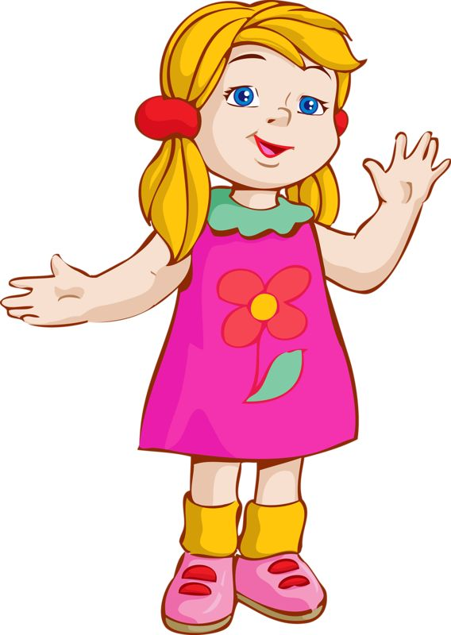
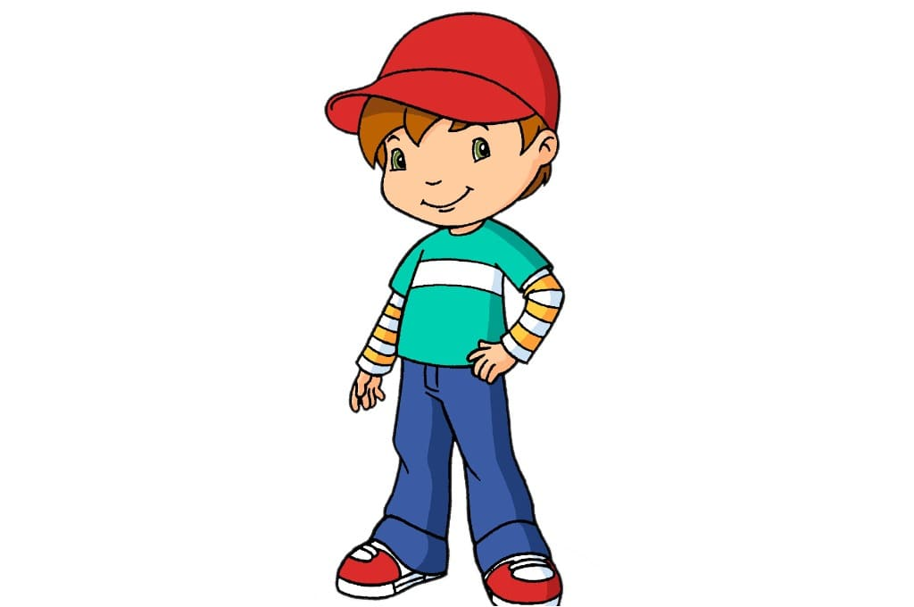
Дидактик уен «Әйе – Юк»
Максат: сүзлекне активлаштыру, татар телендә диалогны үстерү. Уен барышы:
1бала: Син молай?
2бала: Әйе. Мин молай.
1бала: Син кыз? (әби, бабай, әти, әни).
2бала: Әйе, мин кыз.
1бала: Ильгина, син молай?
2бала: Юк, мин кыз.
1бала: Румиль, син кыз?
2бала: Юк, мин молай.

Slide 9
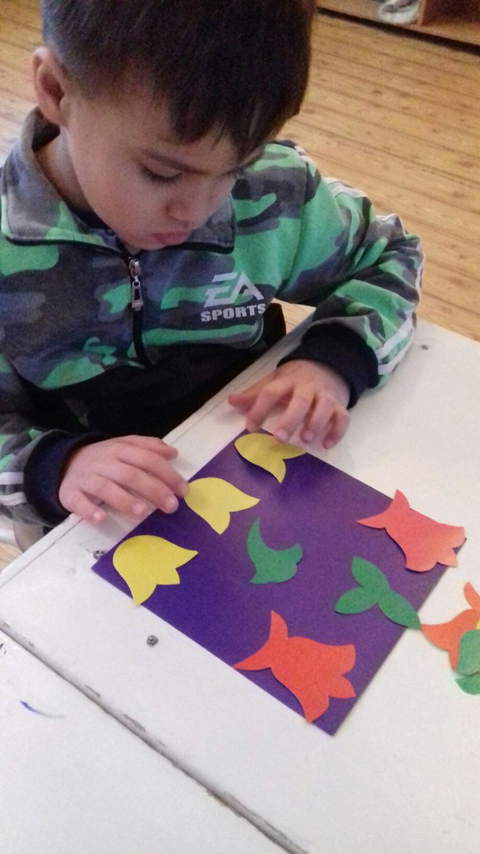
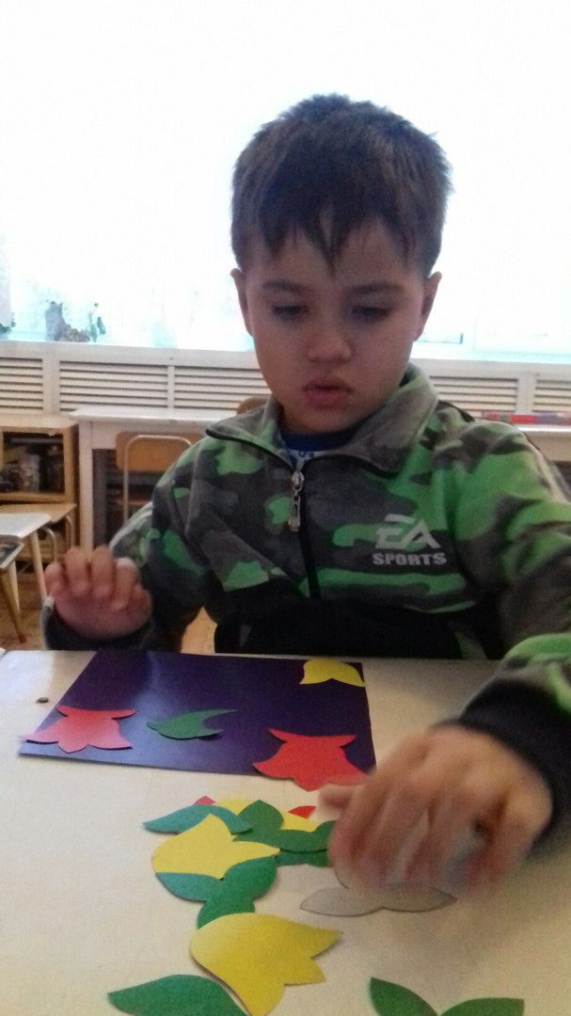

Slide 10
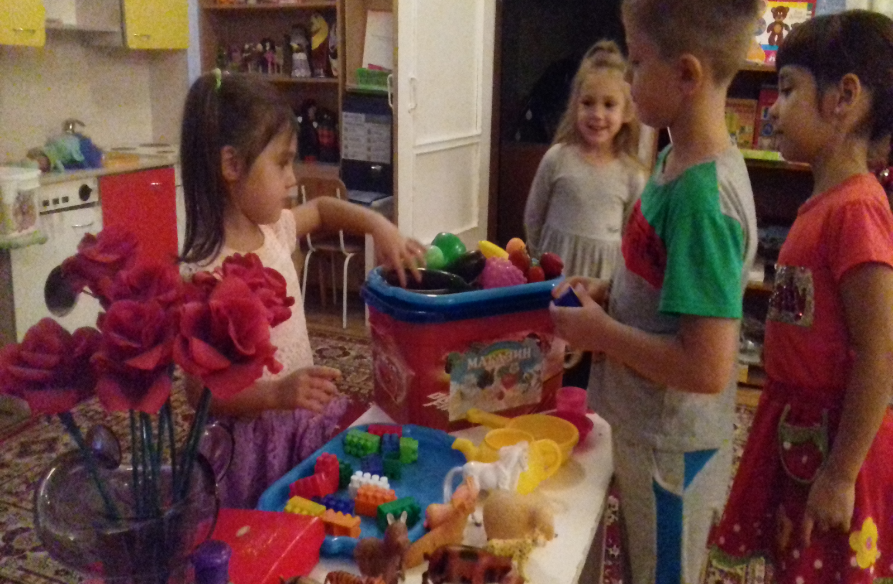
Дидактик уен «Кибет »

Slide 11
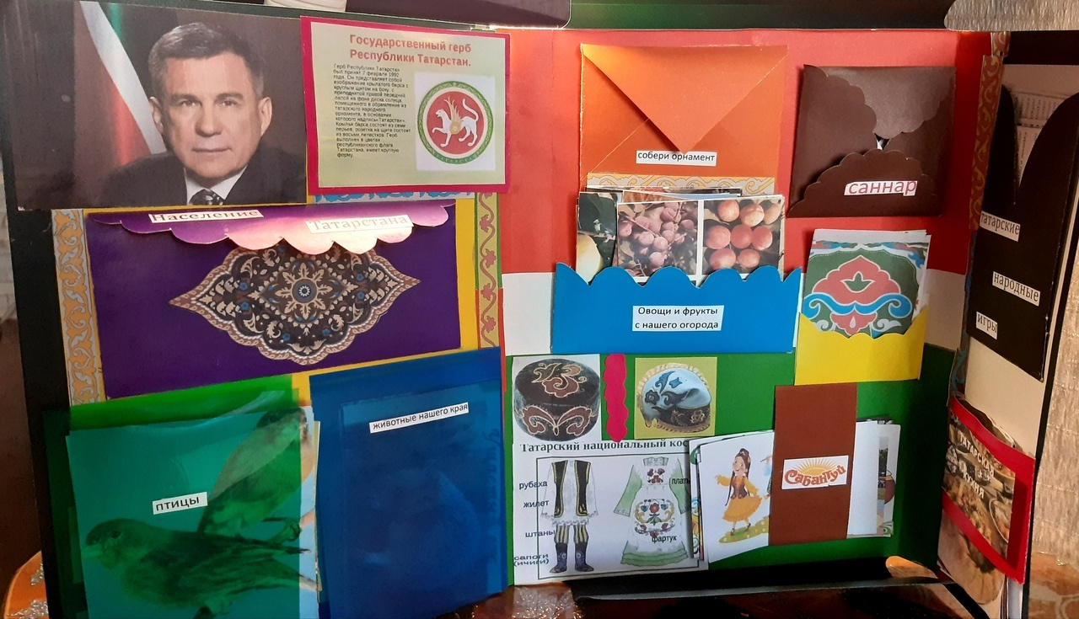
Лэпбук

Slide 12
Мондый уеннар белән дөрес куллану программа материалын яхшы үзләштерүгә һәм белемнәрне тирәнәйтүгә ярдәм итә,сүзлек запасын тулыландыра һәм киңәйтә, уен формасындагы сөйләм материалын ныгытырга мөмкинлек бирә,фикерләүне үстерә, балаларда татар теленә кызыксыну тәрбияли һәм ярдәм итә.

Slide 13


